Slide 1
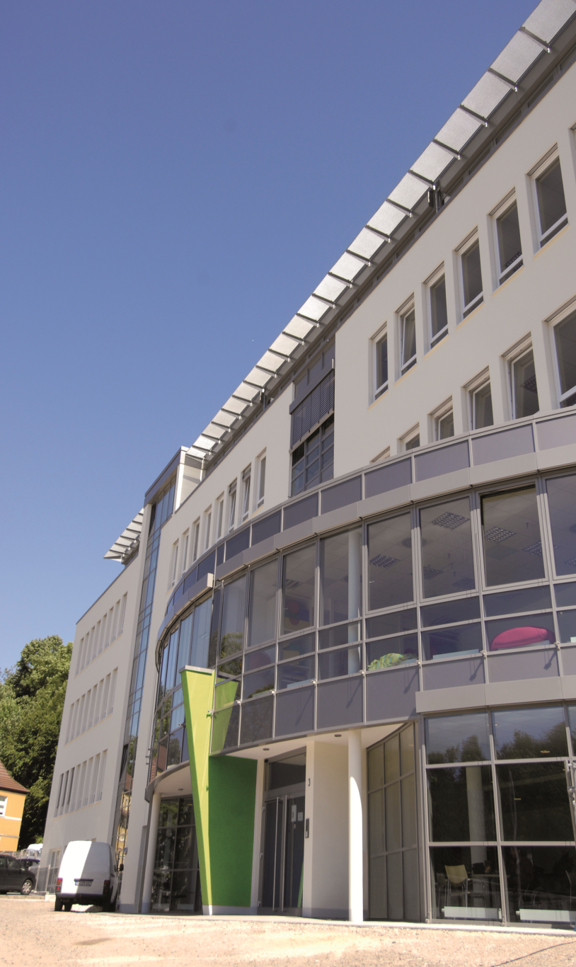
ZAR Bielefeld
Dr. Martin Falkenberg
Leitender Neurologe

Slide 2
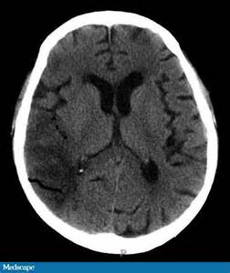
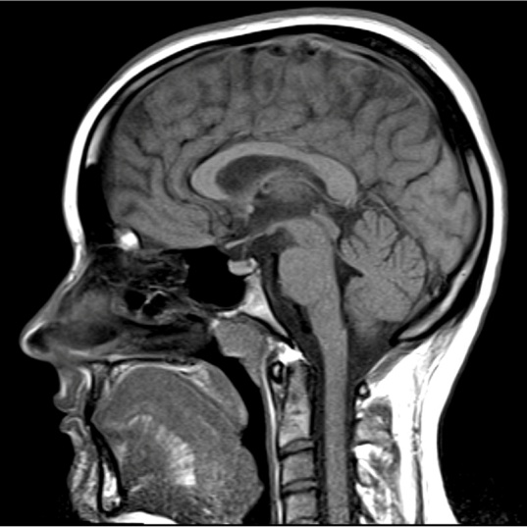
Bibel – Medizin - Glaube

Slide 3
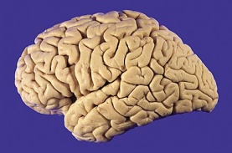
Komplexität des menschlichen Gehirns –ein paar Zahlen
Das Gehirn wiegt ca. 1,5 kg
Es umfasst ca. 100 Milliarden Neurone (10¹¹ oder
100 000 000 000; Bereich: 10¹⁰ bis 10¹²)
Mindestens 10¹⁴ (100 Billionen) Synapsen im Gehirn
Gesamtlänge der Nervenfasern im Gehirn
ca. 2 x 384 000 km (Entfernung zum Mond)
Die beiden Großhirnhemisphären tauschen ca. 4 x 10⁹ Impulse pro Sekunde aus
In einem erregten Neuron werden pro Sekunde etwa
15 000 Proteinmoleküle aktiviert

Slide 4
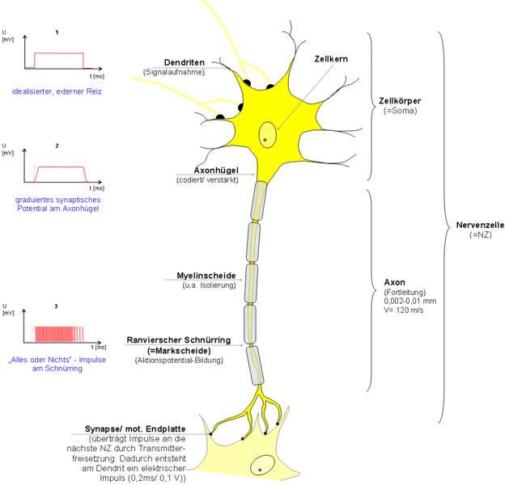

Slide 5
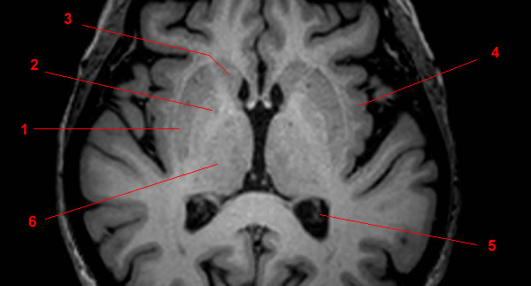
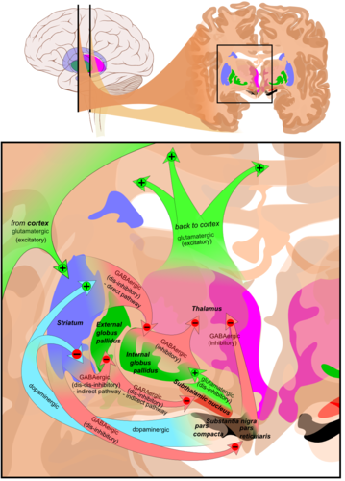
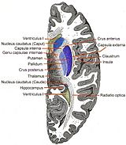
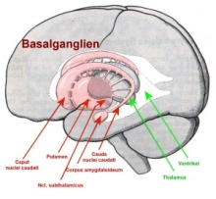
Das Großhirn (Telencephalon)
MRT Gehirn: T,-gewichtete axialen Schnittbild. 1, Putamen. 2, Globus pallidus (blasser Kern). 3, Nucleus caudatus (Schweifkern). 4, Gyrus insularis (Inselrinde). 5, Ventriculus lateralis (Seitenventrikel). 6, Thalamus.

Slide 6
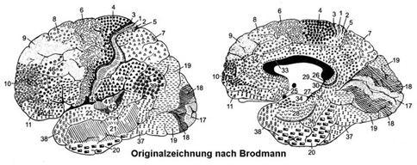
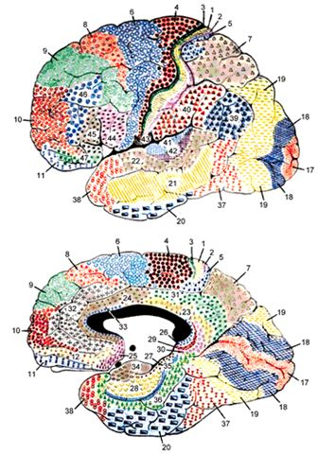
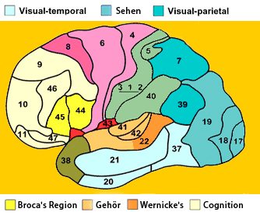
Wikipedia, Neuronale Plastizität

Slide 7
Das Großhirn (Telencephalon)

Slide 8
Das Großhirn (Telencephalon)

Slide 9
Das Großhirn (Telencephalon)

Slide 10
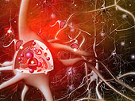
Neuronale Plastizität
Neuronale Plastizität beinhaltet die Fähigkeit des Gehirns
auf neue Anforderungen zu reagieren (Lernen)
sich an veränderte biologische Voraussetzungen anzupassen (z.B. nach Hirnläsionen)
Neuronale Plastizität vollzieht sich kontinuierlich und dynamisch

Slide 11
Wo spielt neuronale Plastizität eine Rolle?
Änderungen bei der Gehirnentwicklung
Gedächtnis (Lernen aber auch Vergessen )
Neuronale Plastizität
Änderung
während
des Alterns
Regeneration
( z.B. Verletzungen )
Maladaption
Universität Greifswald

Slide 12
Neurowissenschaft – Neurologische Rehabilitation
„Die neurologische Rehabilitation befindet sich in einer spannenden Phase des Wandels:
Auf der einen Seite werden große Teile des Therapiealltags von traditionellen Therapien geprägt. Auf der anderen Seite des Spektrums gibt es – inspiriert durch die Neurowissenschaften – neue Therapieansätze, die auf neuroanatomischen und funktionellen Konzepten beruhen“. (Dettmers et. al. in Journal für Neurologie, Neurochirurgie und Psychiatrie 2011)

Slide 13
Neue Therapieverfahren
Dohle et. al. 2009

Slide 14
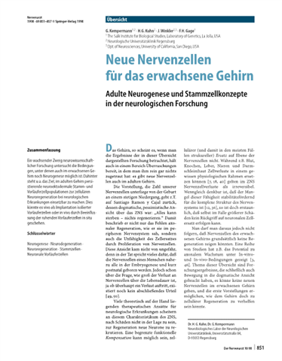

Slide 15
Neurobiologie – Fortschritte in der Hirnforschung
Am 01.01.1990 wurde die beginnende Dekade zur „Decade of Brain“ deklariert
- dies löste einen „Boom“ an Hirnforschung aus, wichtige Fortschritte im Verständnis des Gehirns konnten erbracht werden, z.B.

Slide 16
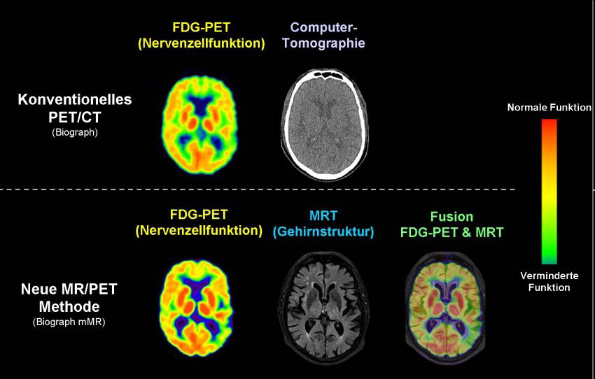
Bilder

Slide 17
Neurobiologie – Fortschritte in der Hirnforschung
Entschlüsselung von genetischen Grundlagen von neurologischen Erkrankungen (z.B. Chorea Huntington)
Es konnte gezeigt werden, dass auch das erwachsene Gehirn noch neue Nervenzellen hervorbringen kann
Grundprinzipien der Hirnentwicklung wurden entdeckt/vertieft
Prinzipien der „Neuroplastizität“ wurden entdeckt bzw. vertieft

Slide 18
Neurobiologie – Fortschritte in der Hirnforschung
Grundprinzipien von Gedächtnisprozessen/Lernprozessen wurden entdeckt
Neue Ära an Bildgebungstechniken wurde eingeläutet (z.B. PET, fMRT usw.)
Z.T. konnten neurorehabilitative oder neuropharmakologische Behandlungsansätze hieraus für die Praxis entwickelt werden

Slide 19
Neurobiologie – zwischen Hirnforschung und Neuro-Spekulation
Es gibt viele Aussagen, die als wissenschaftlich nachweisbare (oder zumindest in absehbarer Zeit nachweisbare) neurowissenschaftliche Erkenntnisse dargestellt werden, die aber spekulativ sind.
Wolf Singer: „Alles, was wir in dualistischen Leib-Seele-Modellen gern dem Geistigen zuschreiben, ist rein biologisch bedingt“ (Gehirn und Geist 2002)
Z.B. Frage nach der Willensfreiheit (Determiniertheit) des Menschen oder dem Bewußtsein

Slide 20
Eckhard von Hirschhausen:
Natürlich ist es schick, wenn man in der Röhre bestimmte Areale aufblinken sieht. Aber was sagt das wirklich ? Wenn Sie nachts ein Photo von einer Stadt machen, leuchten auch manche Areale heller als andere. Was wissen sie dann darüber, was hinter den leuchtenden Fenstern getan und gedacht wird ? Und wahrscheinlich ist ja im Hirn die Hemmung und nicht die Erregung das wichtigste Prinzip. Sowie bei dem Photo der nächtlichen Stadt: Die spannendsten Dinge passieren hinter den Fenstern, die gerade nicht leuchten.

Slide 21
Neurobiologie – zwischen Hirnforschung und Neuro-Spekulation
Wolf Singer: „Verschaltungen legen uns fest: Wir sollten aufhören, von Freiheit zu sprechen“ (Hirnforschung und Willensfreiheit, Singer W, 2004)

Slide 22
Neurobiologie – zwischen Hirnforschung und Neuro-Spekulation
Als Grundlage für diese Annahme gelten die Untersuchungen des kalifornischen Physiologen Benjamin Libet aus den frühen 80er Jahren (Libet B, Gleason CA et al. Brain 1983)

Slide 23
Bibel – Medizin - Glaube

Slide 24
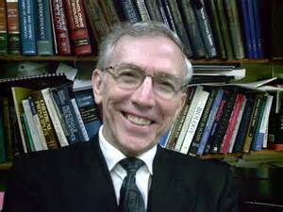
Bibel – Medizin - Glaube
Prof. Michel Persinger
Sog. „Gotteshelm“

Slide 25
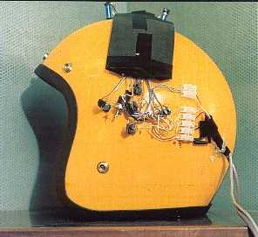
Neurobiologie – zwischen Hirnforschung und Neuro-Spekulation
Neurotheologie –
der Glaube an Gott, ein neuronales Konstrukt ?
Neurotheologie – Neurobiologische Modelle religiöser Erfahrungen (Der Nervenarzt Band 84, Heft 3, März 2013; Springer-Verlag)
Persinger MA (1983) Religious
and mystical experiences as
artifacts of temporal lobe function
a general hypothesis. Percept Mot
Skills 57: 1255-1262
„Gotteshelm“

Slide 26
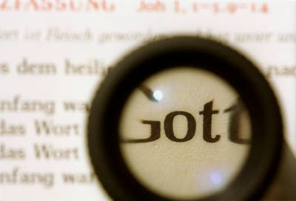
Die Bibel- das Buch der Bücher

Slide 27
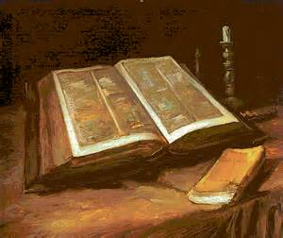
Bibel – Medizin - Glaube
Selbstanspruch der Bibel:
2. Timotheus 3,16a: „Alle Schrift ist von Gott eingegeben“

Slide 28
Die Bibel- das Buch der Bücher
Die Bibel – ein außergewöhnliches Buch
- einzigartig in Entstehung und Einheit

Slide 29
Die Bibel- das Buch der Bücher
„Bibliothek“ aus 66 Büchern
Geschrieben von ca. 30-40 verschiedenen Autoren (z.B. König David, Fischer wie Petrus, Lukas als Arzt oder Matthäus als Zollbeamter)
Geschrieben von verschiedenen Orten aus (z.B. Palast, Wüste, Gefängnis usw.)
Geschrieben in drei Sprachen (Hebräisch, Aramäisch, Griechisch)
Entstanden in drei Erdteilen (Afrika, Asien, Europa)
Entstanden über einen Zeitraum von ca. 1600 Jahren

Slide 30
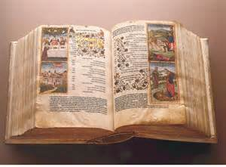
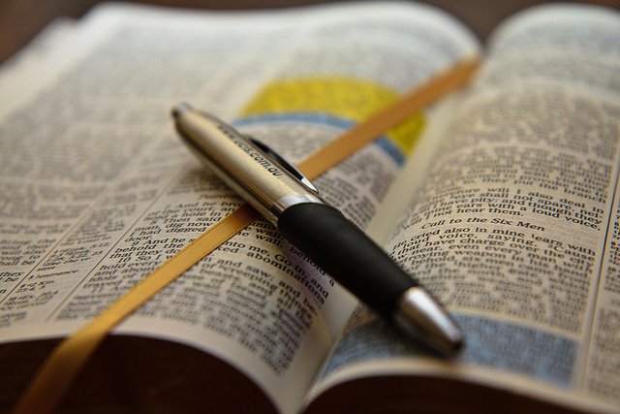
Bibel – Medizin - Glaube

Slide 31
Die Bibel- das Buch der Bücher
Jesaja 44,6-7: So spricht der HERR, der König Israels und sein Erlöser, der HERR der Heerscharen: Ich bin der Erste und bin der Letzte, und außer mir gibt es keinen Gott. Und wer ist wie ich? Er rufe und verkünde es und lege es mir dar! - Wer hat von Urzeiten her das Kommende hören lassen? Und was eintreten wird, sollen sie uns verkünden!

Slide 32
Die Bibel- das Buch der Bücher
Apostelgeschichte 9,22: Saulus aber erstarkte noch mehr im Wort und brachte die Juden, die in Damaskus wohnten, in Verwirrung, indem er bewies (gr. deiknymi), dass dieser der Christus ist
Apostelgeschichte 18,28: ….denn kräftig widerlegte er die Juden öffentlich, indem er durch die Schriften bewies (gr. symbibazo), dass Jesus der Christus ist.

Slide 33
Die Bibel- das Buch der Bücher
1. Mose 3,15: Und ich werde Feindschaft setzen zwischen dir und der Frau, zwischen deinem Samen und ihrem Samen; er wird dir den Kopf zermalmen, und du, du wirst ihm die Ferse zermalmen.
(„Urevangelium“)

Slide 34
Die Bibel- das Buch der Bücher
1. Mose 22,18: Und in deinem Samen (Einzahl !, eingefügt durch den Autor) werden sich segnen alle Nationen der Erde dafür, dass du meiner Stimme gehorcht hast. (Abraham)
1. Mose 26,4: Und ich werde deine Nachkommen zahlreich machen wie die Sterne des Himmels und deinen Nachkommen alle diese Länder geben; und mit deinen Nachkommen werden sich segnen alle Nationen der Erde. (Isaak)
1. Mose 28,14: Und deine Nachkommenschaft soll wie der Staub der Erde werden, und du wirst dich ausbreiten nach Westen und nach Osten und nach Norden und nach Süden hin; und in dir und in deiner Nachkommenschaft sollen gesegnet werden alle Geschlechter der Erde. (Jakob)

Slide 35
Die Bibel- das Buch der Bücher
1. Mose 49,10: Nicht weicht das Zepter von Juda noch der Herrscherstab zwischen seinen Füßen weg, bis dass der Schilo kommt, dem gehört der Gehorsam der Völker.
1. Chronik 5,2a: …denn Juda hatte die Oberhand unter seinen Brüdern, und aus ihm kommt der Fürst.

Slide 36
Die Bibel- das Buch der Bücher
Jesaja 11,1: Und ein Spross wird hervorgehen aus dem Stumpf Isais, und ein Schössling aus seinen Wurzeln wird Frucht bringen.
Isai hatte 8 Söhne (1. Samuel 16), von diesen wird David genannt (z.B. Jeremia 23,5; Psalm 132,11; Psalm 89,35-36)
Diese Personen tauchen auch im Geschlechtsregister der Maria auf (Matthäus 1,1-17).
Man nannte Jesus auch den „Sohn Davids“ (Lukas 18,38-39)

Slide 37
Die Bibel- das Buch der Bücher
Micha 5,1: Und du, Bethlehem Efrata (in Judäa, eingefügt durch den Autor), das du klein unter den Tausendschaften von Juda bist, aus dir wird mir der hervorgehen, der Herrscher über Israel sein soll; und seine Ursprünge sind von der Urzeit, von den Tagen der Ewigkeit her (es gibt auch noch ein Bethlehem in Galiläa, Josua 19,15-16)

Slide 38
Die Bibel- das Buch der Bücher
Das wussten die Menschen zur Zeit Jesu:
Matthäus 2,3-5: Als aber der König Herodes es hörte, wurde er bestürzt und ganz Jerusalem mit ihm; und er versammelte alle Hohenpriester und Schriftgelehrten des Volkes und erkundigte sich bei ihnen, wo der Christus geboren werden solle. Sie aber sagten ihm: Zu Bethlehem in Judäa; denn so steht durch den Propheten geschrieben:
Johannes 7,41-42: Andere sagten: Dieser ist der Christus. Andere aber sagten: Der Christus kommt doch nicht aus Galiläa? Hat nicht die Schrift gesagt: Aus der Nachkommenschaft Davids und aus Bethlehem, dem Dorf, wo David war, kommt der Christus?

Slide 39
Die Bibel- das Buch der Bücher
Jesus würde in Nazareth aufwachsen (auch „Nazaräer“ genannt)
von diesem hebr. „nezer“ (Sproß; Zweig oder Schößling) wird im AT mehrfach berichtet (Sacharja 3,8; Sacharja 6,12; Jeremia 23,5; Jesaja 11,1)
Sacharja 3,8b: Ja, siehe, ich will meinen Knecht, Spross genannt, kommen lassen.

Slide 40
Die Bibel- das Buch der Bücher
Johannes 18,5-7: Sie antworteten ihm: Jesus, den Nazoräer. Er spricht zu ihnen: Ich bin es! Aber auch Judas, der ihn überlieferte, stand bei ihnen. Als er nun zu ihnen sagte: Ich bin es!, wichen sie zurück und fielen zu Boden. Da fragte er sie wieder: Wen sucht ihr? Sie aber sprachen: Jesus, den Nazoräer.

Slide 41
Die Bibel- das Buch der Bücher
Der Messias würde zur Zeit des römischen Weltreiches (also dem 4.) kommen
Daniel 2,44: Und in den Tagen dieser Könige wird der Gott des Himmels ein Königreich aufrichten, das ewig nicht zerstört werden wird. Und das Königreich wird keinem anderen Volk überlassen werden; es wird all jene Königreiche zermalmen und vernichten, selbst aber wird es ewig bestehen

Slide 42
Die Bibel- das Buch der Bücher
Daniel 2 (Standbild) und Daniel 7 (4 Tiere) beschreiben 4 hintereinander folgende Weltreiche:
- das babylonische Weltreich
- das medopersische Weltreich
- das griechische Weltreich
- das römische Weltreich

Slide 43
Bibel – Medizin - Glaube

Slide 44
Die Bibel- das Buch der Bücher
Daniel 9,26a: Und nach den 62 Wochen wird ein Gesalbter ausgerottet werden und wird keine Hilfe finden
Daniel 9,26b: Und das Volk eines kommenden Fürsten wird die Stadt und das Heiligtum zerstören

Slide 45
Die Bibel- das Buch der Bücher
Matthäus 24,15-19: Wenn ihr nun den Gräuel der Verwüstung, von dem durch Daniel, den Propheten, geredet ist (Daniel 9,27; Daniel 11,31; Daniel 12,11, Einfügung durch den Autor), an heiliger Stätte stehen seht - wer es liest, der merke auf! -, dann sollen die in Judäa auf die Berge fliehen; wer auf dem Dach ist, soll nicht hinabsteigen, um die Sachen aus seinem Haus zu holen; und wer auf dem Feld ist, soll nicht zurückkehren, um seinen Mantel zu holen. Wehe aber den Schwangeren und den Stillenden in jenen Tagen!

Slide 46
Die Bibel- das Buch der Bücher
Auch über viele weitere Details aus dem Leben Jesu werden im AT prophetische Aussagen gemacht (z.B. Johannes der Täufer als Vorläufer; der gewaltsame Tode des Messias usw.)

Slide 47
Die Bibel – Gott will heute durch sie zu uns reden
Lukas 3,1-2: Aber im fünfzehnten Jahr der Regierung des Kaisers Tiberius, als Pontius Pilatus Statthalter von Judäa war und Herodes Vierfürst von Galiläa und sein Bruder Philippus Vierfürst von Ituräa und der Landschaft Trachonitis und Lysanias Vierfürst von Abilene, unter dem Hohenpriester Hannas und Kaiphas, geschah das Wort Gottes zu Johannes, dem Sohn des Zacharias, in der Wüste.

Slide 48
Die Bibel – Gott will heute durch sie zu uns reden
Johannes 1,11-12: Er kam in das Seine, und die Seinen nahmen ihn nicht an; so viele ihn aber aufnahmen, denen gab er das Recht, Kinder Gottes zu werden, denen, die an seinen Namen glauben
Römer 3,23-24: …denn alle haben gesündigt und erlangen nicht die Herrlichkeit Gottes und werden umsonst gerechtfertigt durch seine Gnade, durch die Erlösung, die in Christus Jesus ist.
1. Johannes 5,13: Dies habe ich euch geschrieben, damit ihr wisst, dass ihr ewiges Leben habt, die ihr an den Namen des Sohnes Gottes glaubt.

Slide 49
Zusammenfassung
1) Neurologie bzw. Neurowissenschaften, können trotz mancher gegenteiliger oder spekulativer Behauptungen Gott oder den Glauben an ihn nicht widerlegen
2) Unser Glaube fußt vor allem auf der Bibel, für ihre Glaubwürdigkeit und Einzigartigkeit gibt es viele gute Belege
3) Der Gott der Bibel will auch heute zu uns reden

Slide 50
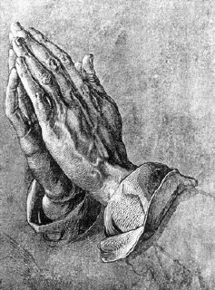
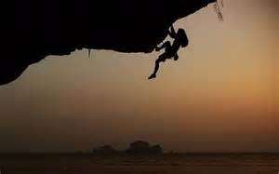
Bibel – Medizin - Glaube
„Herr Jesus Christus, ich komme jetzt zu Dir, ich nehme Dich ganz bewusst in mein Leben auf. Ich bekenne, dass Du Gottes Sohn bist und für meine Schuld und Sünden am Kreuz gestorben bist. Das will ich ganz bewusst für mich persönlich annehmen, aber auch bekennen, dass ich in meinem Leben schuldig geworden bin. Davon will ich mich abwenden. Danke, dass ich damit wissen kann, dass Gott mein Vater ist, dass alle meine Schuld vergeben ist und ich wissen kann, dass ich ewiges Leben habe. Ich bitte auch um den Heiligen Geist, dass er mich befähigt, ein Leben zu führen, wie es Gott gefällt. Danke für Deinen Segen und für alles, was Du am Kreuz für mich getan hast. Amen.“

